Slide 1
Zaštita okoliša u graditeljstvu
Nastavnik: Hrvoje Mostečak, dipl.ing.građ.

Slide 2
Ova nastavna tema je nastala kao rezultat izrade priručnika za potrebe fakultativnog predmeta Zelena gradnja koji se izvodi u Graditeljskoj tehničkoj školi Zagreb u okviru GREENCO projekta.

Slide 3
Nakon što proučite ovu prezentaciju moći ćete:
1. opisati nastanak i emisije stakleničkih plinova
2. kategorizirati obnovljive i neobnovljive izvore energije
3. navesti ulogu zaštite okoliša u graditeljstvu
4. definirati linijsko i kružno gospodarstvo
5. navesti primjere linijskog i kružnog gospodarstva
6. objasniti pojam održivog graditeljstva

Slide 4
UVOD
Rast broja ljudi na zemlji – faze:
do Neolitske revolucije - oko nekoliko milijuna stanovnika
do kraja neolitskog perioda - između 20 i 50 milijuna stanovnika
industrijska revolucija – oko milijardu (na početku) do oko 1,6 milijardi (1900. godine) stanovnika
1950. godina oko 2,5 milijardi stanovnika
2000. godina preko 6 milijardi stanovnika
2023. godina 8 milijardi stanovnika

Slide 5
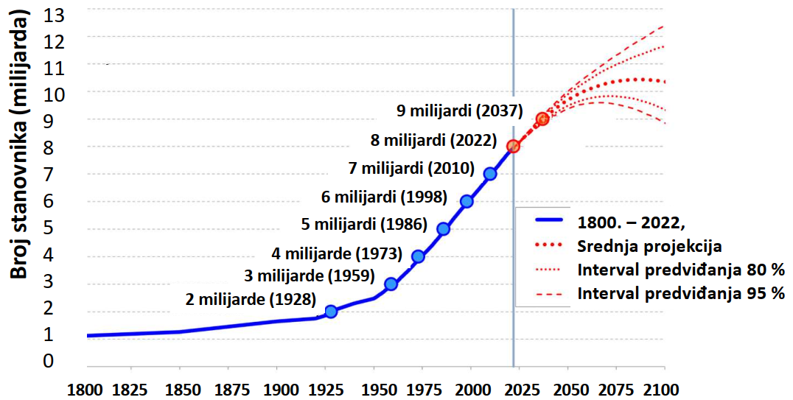
UVOD
Rast broja ljudi na zemlji
(Izvor: Prikaz rasta broja stanovnika na Zemlji (UN, 2022))

Slide 6
UVOD
Rastom broja stanovnika na Zemlji dolazi do mnogobrojnih izazova i problema:
veća potražnja za prirodnim resursima poput vode, zemlje, šuma, minerala i fosilnih goriva
povećano zagađenje zraka, vode i zemljišta
industrijski otpad, plastika, pesticidi i kemikalije zagađuju i štete ekosustavima
uništavanje staništa, krčenje šuma i urbanizacija smanjuju bioraznolikost
mnoge regije već se suočavaju s nedostatkom vode
urbanizacija dovodi do prenatrpanosti u gradovima što stvara probleme sa stanovanjem, transportom, zdravstvenim uslugama i infrastrukturom
utjecaj na ekonomiju, zapošljavanje, javno zdravlje, društvo i politiku

Slide 7
UTJECAJ GRAĐENJA NA OKOLIŠ
Građenje zahtijeva iskorištavanje zemljinih resursa, odnosno graditeljstvo koristi sirovine iz Zemlje.
građevinska industrija troši velike količine prirodnih resursa kao što su drvo, kamen, pijesak, voda i minerali za cement i beton
proizvodnja građevinskih materijala, njegov transport do mjesta uporabe i sama gradnja zahtijevaju veliku količinu energije – fosilna goriva (ugljen, nafta, plin)

Slide 8
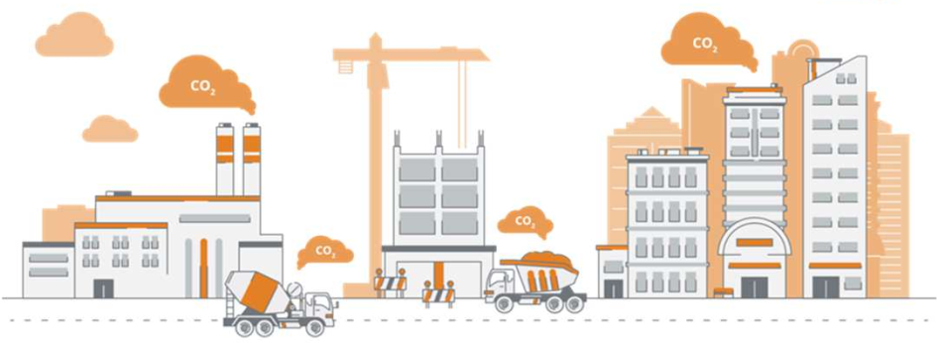
UTJECAJ GRAĐENJA NA OKOLIŠ
Do emisije stakleničkih plinova dolazi:
proizvodnjom, transportom i gradnjom
samim korištenjem građevina (održavanje, energija za grijanje, hlađenje)
(Izvor: GUPP project, 2024)

Slide 9
UTJECAJ STAKLENIČKIH PLINOVA
staklenički plinovi su plinovi u Zemljinoj atmosferi koji zadržavaju toplinu sunčevog zračenja i doprinose efektu staklenika
glavni staklenički plinovi su ugljični dioksid (CO₂), metan (CH₄), dušikov oksid (N₂O) te fluorirani plinovi poput fluorougljikovodika
staklenički plinovi doprinose zadržavanju topline u atmosferi
staklenički plinovi povećavaju prosječnu globalnu temperaturu
staklenički plinovi uzrokuju klimatske promjene poput topljenja ledenih pokrova, porasta razine mora i promjene u ponašanju vremena
klimatske promjene mogu negativno utjecati na životinjske i biljne vrste, poremetiti njihove ekosustave i ugroziti njihov opstanak
(Izvor: GUPP project, 2024)

Slide 10
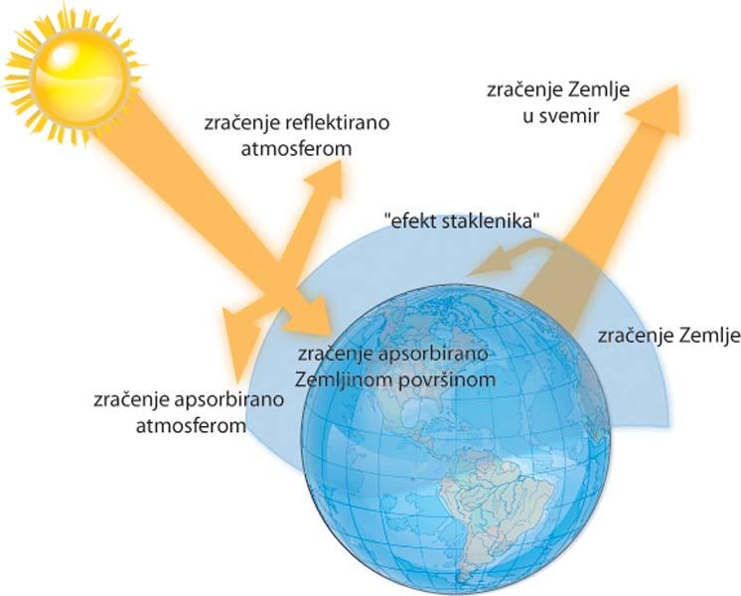
UTJECAJ STAKLENIČKIH PLINOVA
Efekt staklenika
efekt staklenika je prirodni proces zagrijavanja Zemljine površine uzrokovan stakleničkim plinovima koji zadržavaju toplinu u atmosferi
bez ovog efekta, prosječna temperatura na Zemlji bila bi mnogo niža, što bi otežalo postojanje života kakvog poznajemo
međutim, ljudske aktivnosti povećavaju koncentracije stakleničkih plinova, pojačavajući efekt staklenika i uzrokujući globalno zagrijavanje
(Izvor: (Alfa Kabinet, 2024)

Slide 11
ULOGA ZAŠTITE OKOLIŠA U GRADITELJSTVU
Smanjenje ekološkog otiska
Energetska učinkovitost: Korištenje materijala i tehnologija koje smanjuju potrošnju energije tijekom gradnje i tijekom životnog vijeka građevina (npr. izolacija, energetski učinkovita oprema).
Upotreba obnovljivih izvora energije: korištenje solarnih panela, vjetroelektrana i drugih obnovljivih izvora za smanjenje ovisnosti o fosilnim gorivima.
Smanjenje potrošnje vode: Uvođenje sustava za prikupljanje i recikliranje kišnice, te upotreba niskotlačnih uređaja za smanjenje potrošnje vode.
Očuvanje prirodnih resursa
Pametno planiranje: Očuvanje zelenih površina, bioraznolikosti i ekosustava tijekom izgradnje i urbanog razvoja.
Korištenje recikliranih materijala: reciklirani beton, drvo ili metal

Slide 12
ULOGA ZAŠTITE OKOLIŠA U GRADITELJSTVU
Smanjenje otpada i reciklaža
Recikliranje otpada: razdvajanje, recikliranje i ponovna uporaba građevinskog otpada (betona, čelika, stakla) umjesto odlaganja na deponije.
Smanjenje otpada: planiranje gradnje tako da se smanji otpad (precizno naručivanje materijala, upravljanje zaliha).
Smanjenje emisija stakleničkih plinova
Zelena infrastruktura: Integracija zelenih krovova, zidova s vertikalnim vrtovima i filtera za smanjenje emisija stakleničkih plinova.
Niskougljična gradnja: Korištenje materijala s niskim ugljičnim otiskom i tehnologija koje smanjuju emisije CO₂ tijekom gradnje i upotrebe građevina.

Slide 13
LINIJSKO I KRUŽNO GOSPODARSTVO
LINIJSKO ILI LINEARNO GOSPODARSTVO
Linerano gospodarstvo je tradicionalni način proizvodnje i potrošnje koji slijedi ove korake:
Ekstrakcija: Vađenje sirovina iz prirodnog okoliša.
Proizvodnja: Proizvodnja proizvoda od sirovina.
Distribucija: Proizvodi se distribuiraju do potrošača.
Korištenje: Potrošači koriste proizvode.
Odbacivanje: Nakon korištenja, proizvodi se odbacuju kao otpad.
(Izvor: Dijagram linijskog gospodarstva (BUS-GoCircular, 2024))

Slide 14
LINIJSKO I KRUŽNO GOSPODARSTVO
KRUŽNO GOSPODARSTVO
Kružni model gospodarstva temelji se na konceptu zatvorenog ciklusa, gdje su proizvodi i materijali dizajnirani tako da se ponovo koriste, popravljaju, obnavljaju ili recikliraju.
Glavne karakteristike kružnog gospodarstva uključuju:
Dizajn za trajnost i ponovnu upotrebu: Proizvodi traju duže i mogu se popravljati ili reciklirati.
Maksimizacija korištenja resursa: Materijali i proizvodi se koriste što je moguće duže kroz popravak, obnovu i reciklažu.
Smanjenje otpada: Otpaci se minimiziraju kroz ponovnu upotrebu i reciklažu.
Zatvaranje petlji: Resursi ostaju u ekonomiji što je duže moguće, smanjujući potrebu za novim sirovinama.
(Izvor: Dijagram kružnog gospodarstva (BUS-GoCircular, 2024))

Slide 15
ODRŽIVO GRADITELJSTVO
Održivo graditeljstvo je suvremeni pristup projektiranju, građenju, korištenju i održavanju građevina.
U obzir uzima ekološke, društvene i ekonomske aspekte kako bi se postigla dugoročna održivost.
To bi značilo da se maksimalno umanje negativni utjecaji građenja na okoliš i društvo, dok se istovremeno promiče učinkovito korištenje resursa, energetska učinkovitost, zdravo okruženje za stanovanje i smanjenje troškova održavanja tijekom vremena.

Slide 16
UN CILJEVI ODRŽIVOG RAZVOJA
UN Ciljevi održivog razvoja (Ciljevi SDG, eng. Sustainable Development Goals) predstavljaju skup od 17 globalnih ciljeva koje su Ujedinjeni narodi usvojili 2015. godine, s ciljem da se postignu do 2030. godine
Ovi ciljevi su dio Agende 2030 za održivi razvoj i predstavljaju univerzalni poziv na akciju da se iskorijeni siromaštvo, zaštiti Zemlja i osigura mir i prosperitet za sve ljude.

Slide 17
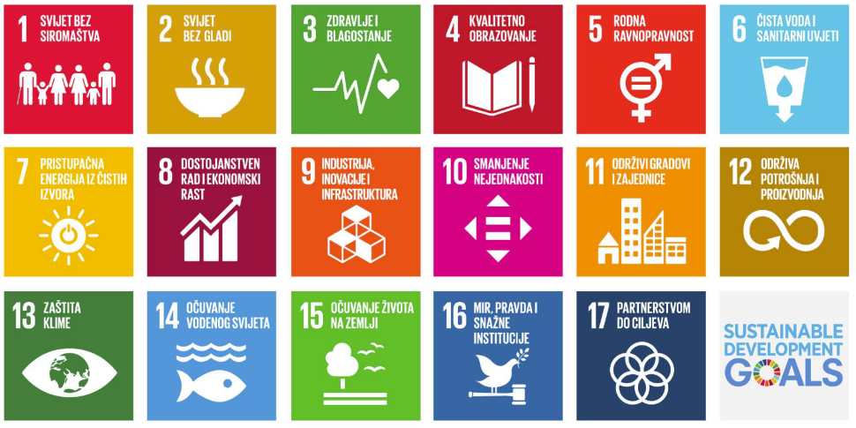
UN CILJEVI ODRŽIVOG RAZVOJA

Slide 18
PITANJA ZA PONAVLJANJE I UVJEŽBAVANJE
1. Kako porast broja stanovnika utječe na zagađenje okoliša?
2. Što su fosilna goriva i za što se koriste?
3. Što utječe na povećanje stakleničkih plinova u atmosferi?
4. Navedite neke od obnovljivih izvora energije.
5. U čemu se razlikuje linijsko i kružno gospodarstvo?
6. Kako se može smanjiti upotreba vode u građevinama?

